Slide 1
DHCP服务的配置与应用
DHCP服务概述
DHCP服务的安装
DHCP服务的配置
启动和停止DHCP服务
DHCP客户端的配置

Slide 2
DHCP服务概述
DHCP服务的简介
DHCP服务工作原理

Slide 3
DHCP服务的简介
DHCP基于客户/服务器模式。当DHCP客户端启动
时，它会自动与DHCP服务器通信，由DHCP服务器为
DHCP客户端提供自动分配IP地址的服务。安装了
DHCP服务软件的服务器称为DHCP服务器，而启用了
DHCP功能的客户机称为DHCP客户端。
DHCP服务器是以地址租约的方式为DHCP客户端
提供服务的，它有以下两种方式。
1．限定租期
2．永久租用

Slide 4
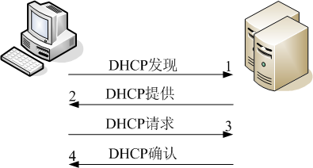
DHCP服务工作原理
1．向DHCP服务器索取新的IP地址
（1）DHCPDISCOVER（DHCP发现）
（2）DHCPOFFER（DHCP提供）
（3）DHCPREQUEST（DHCP请求）
（4）DHCPACK（DHCP确认）

Slide 5
DHCP服务工作原理
2．更新IP地址租约
① 当DHCP客户端的IP地址使用时间达到租期的一半时，它就会向DHCP服务器发送一个新的DHCPREQUEST。若服务器在接收到该信息后并没有可拒绝该请求的理由，就会送一个DHCPACK信息。当DHCP客户端收到该应答信息后，就重新开始一个租用周期。
② 当进行IP地址的续租过程中出现以下两种特例中的任意一种时，需要另外处理。
 DHCP客户端重新启动时
 IP地址的租期超过一半但续约失败时

Slide 6
DHCP服务的安装
Red Hat Enterprise Linux安装程序默认没有安装DHCP
服务，使用下面的命令可以检查系统是否已经安装了
DHCP服务或查看已经安装了何种版本。
rpm -q dhcp
如果系统还没有安装DHCP服务。如果现在需要安装，
可将Red Hat Enterprise Linux 5的第3张安装盘放入光驱，
加载光驱后在光盘的Server目录下找到DHCP服务的RPM
安装包文件dhcp-3.0.5-3.el5.i386.rpm，然后使用下面的命
令安装DHCP服务。
rpm -ivh /mnt/Server/dhcp-3.0.5-3.el5.i386.rpm

Slide 7
DHCP服务的配置
配置文件的格式
设置IP作用域
设置客户端的IP选项
设置租约期限
保留特定的IP地址
分配多网段的IP地址

Slide 8
配置文件的格式
DHCP配置文件dhcpd.conf的格式如下：
选项/参数 # 这些选项/参数全局有效
声明{
选项/参数 # 这些选项/参数局部有效
}
dhcpd.conf文件中常用的声明及功能
声明 | 功能
shared-network 名称 {…} | 定义超级作用域
subnet 网络号 netmask 子网掩码 {…} | 定义作用域（或IP子网）
range 起始IP地址 终止IP地址 | 定义作用域（或IP子网）范围
host 主机名 {…} | 定义保留地址
group {…} | 定义一组参数

Slide 9
配置文件的格式
dhcpd.conf文件中常用的参数及功能
参数 | 功能
ddns-update-style 类型 | 定义所支持的DNS动态更新类型（必选）
allow/ignore client-updates | 允许/忽略客户机更新DNS记录
default-lease-time 数字 | 指定默认的租约期限
max-lease-time 数字 | 指定最大租约期限
hardware 硬件类型 MAC地址 | 指定网卡接口类型和MAC地址
server-name 主机名 | 通知DHCP客户机服务器的主机名
fixed-address IP地址 | 分配给客户端一个固定的IP地址

Slide 10
配置文件的格式
dhcpd.conf文件中常用的选项及功能
选项 | 功能
subnet-mask 子网掩码 | 为客户端指定子网掩码
domain-name “域名” | 为客户端指定DNS域名
domain-name-servers IP地址 | 为客户端指定DNS服务器的IP地址
host-name “主机名” | 为客户端指定主机名
routers IP地址 | 为客户端指定默认网关
broadcast-address 广播地址 | 为客户端指定广播地址
netbios-name-servers IP地址 | 为客户端指定WINS服务器的IP地址
netbios-node-type 节点类型 | 为客户端指定节点类型
ntp-server IP地址 | 为客户端指定网络时间服务器的IP地址
nis-servers IP地址 | 为客户端指定NIS域服务器的地址
nis-domain “名称” | 为客户端指定所属的NIS域的名称
time-offset 偏移差 | 为客户端指定与格林尼治时间的偏移差

Slide 11
配置文件的格式
DHCP服务的配置文件dhcpd.conf的内容如下：
ddns-update-style interim;
ignore client-updates;
subnet 192.168.16.0 netmask 255.255.255.0 {
range 192.168.16.11 192.168.16.100;
option routers 192.168.16.1;
option subnet-mask 255.255.255.0;
option domain-name "gdvcp.net";
option domain-name-servers 192.168.16.2,61.144.56.100;
option broadcast-address 192.168.16.255;
default-lease-time 86400;
max-lease-time 172800;
host pc1 {
hardware ethernet 00:a0:cc:cf:9c:14;
fixed-address 192.168.16.20;
}
host pc2 {
hardware ethernet 04:20:c1:f8:37:11;
fixed-address 192.168.16.30;
}
}

Slide 12
设置IP作用域
IP作用域是一个IP子网中所有可分配的IP地址的连续范围。在
DHCP服务器内必须设置一个IP作用域。当DHCP客户端向DHCP服务
器请求IP地址时，DHCP服务器就可以从该作用域内选择一个尚未分
配的IP地址，并将其分配给该DHCP客户端。
在dhcpd.conf文件中，可用subnet语句来声明一个IP作用域。
subnet语句的格式如下：
subnet 子网ID netmask 子网掩码 {
range 起始IP地址 结束IP地址； # 指定可分配给客户 端的IP地址范围
IP参数； # 定义客户端的IP参数，如子网 掩码、默认网关等
}

Slide 13
设置客户端的IP选项
除了给DHCP客户端指定IP地址外，还可以利用
DHCP服务器来设置客户端的工作环境。例如，可
以设置其子网掩码、DNS服务器的地址和默认网
关等。当DHCP客户端向DHCP服务器索取IP地址
或更新租约时，DHCP服务器就会自动为DHCP客
户端设置这些IP选项。
在配置文件dhcpd.conf中，设置DHCP客户端IP
选项的语句的基本格式为：
option 选项代码 设置内容;

Slide 14
设置租约期限
租约期限是在DHCP服务器上指定的时间长度，
在这个时间范围内DHCP客户端可以临时使用从
DHCP服务器租借到的IP地址。
在dhcpd.conf文件中，有下面两个与租约期限有
关的设置。
1．默认的租约期限
default-lease-time
2．最大租约期限
max-lease-time

Slide 15
保留特定的IP地址
可以保留特定的IP地址给指定的DHCP客户端使用，也就是说，当
这个客户端每次向DHCP服务器索取IP地址或更新租约时，DHCP服务
器都会给该客户端分配相同的IP地址。
要保留特定的IP地址给指定的DHCP客户端使用，可先用arp命令查
出该客户端网卡的MAC地址；然后在/etc/dhcpd.conf文件中，加入如
下格式的host语句。
host 主机名 {
hardware ethernet 网卡的MAC地址; # 指定DHCP客户端网卡的MAC地址
fixed-address IP地址; # 指定为该DHCP客户端分配的IP地址
IP参数; # 指定默认网关等其他IP参数
}

Slide 16
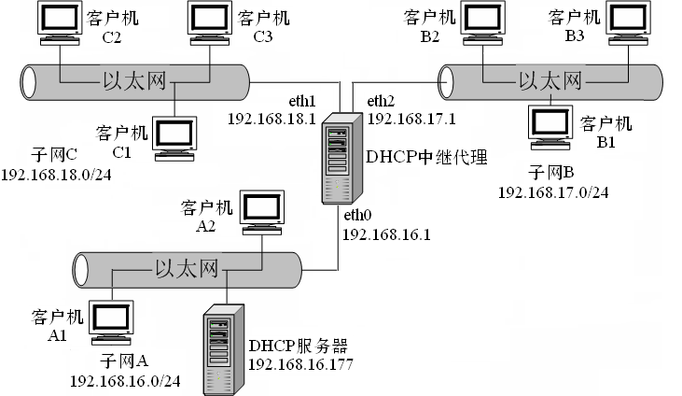
分配多网段的IP地址
如果在一个规模比较大的物理网络中存在多个IP子网，而多个IP子网的主机都需
要DHCP服务器来提供地址配置信息，那么可以采用的一种方法是：在每一个IP子网
中都安装一台DHCP服务器，让它们分别为各个子网分配IP地址。但是，从节约成本
的角度出发，一般情况下都不这样做，而是采用在一个子网中安装DHCP服务器并让
它来为多个子网分配IP地址的方法。那么如何才能使该DHCP服务器向多个网段提供
动态IP分配服务呢？这时可以考虑使用DHCP中继代理功能。DHCP中继代理
（dhcrelay）允许将无DHCP服务器的子网内的DHCP客户请求转发给其他子网内的
一个或多个DHCP服务器。

Slide 17
分配多网段的IP地址
1．在DHCP服务器上设置超级作用域
修改DHCP服务器（192.168.16.177）上的dhcpd.conf文件，加入如下格式
的shared-network语句。
shared-network 名称 {
subnet 子网1的网络ID netmask 子网掩码 {
…
}
subnet 子网2的网络ID netmask 子网掩码 {
…
}
}
2．设置DHCP中继代理
# Command line options here
INTERFACES= "eth1 eth2"
DHCPSERVERS="192.168.16.177"

Slide 18
5.4启动和停止DHCP服务
1．启动DHCP服务
/etc/init.d/dhcpd start
2．停止DHCP服务
/etc/init.d/dhcpd stop
3．重新启动DHCP服务
/etc/init.d/dhcpd restart

Slide 19
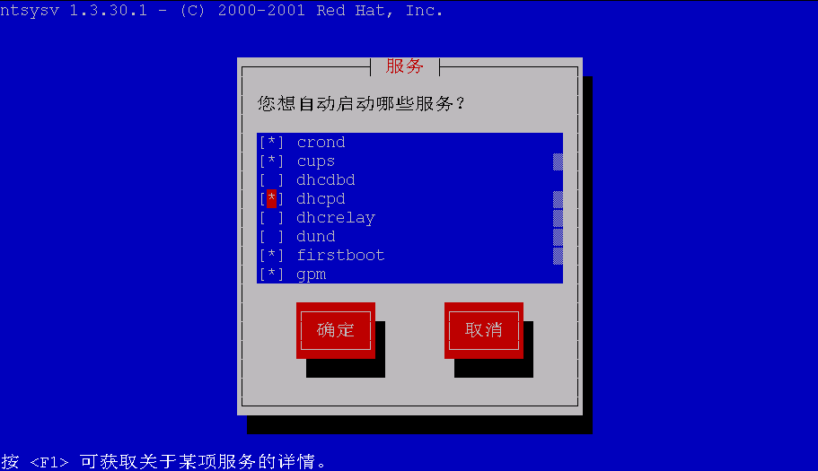
启动和停止DHCP服务
4．设置自动启动DHCP服务
如果需要让DHCP服务随系统启动而自动加载，可以执行“ntsysv”命
令 启动服务配置程序，找到“dhcpd”服务，在其前面加上“*”星号，然后
选择“确定”即可，

Slide 20
DHCP客户端的配置
Linux中DHCP客户端的配置
Windows 2000/XP/2003中DHCP客户端的配置

Slide 21
Linux中DHCP客户端的配置
① 直接编辑文件/etc/sysconfig/network-scripts/ifcfg-eth0，找到语句“BOOTPROTO=none”，将其改为“BOOTPROTO=dhcp”即可。
② 重新启动网卡
ifdown eth0; ifup eth0
或ifconfig eth0 down; ifconfig eth0 up

Slide 22
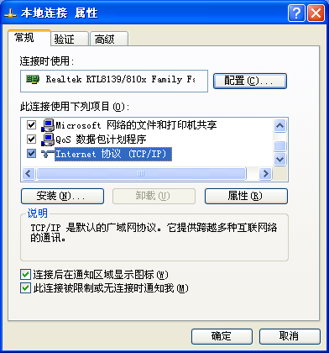
Windows 2000/XP/2003中DHCP客户端的配置
① 鼠标右键单击桌面上的“网上邻居”图标，然后从弹出的快捷菜单中选择“属性”命令，则系统会打开“网络连接”窗口。
② 鼠标右键单击“本地连接”图标，从弹出的快捷菜单中选择“属性”命令，则系统会打开“本地连接 属性”对话框 。

Slide 23
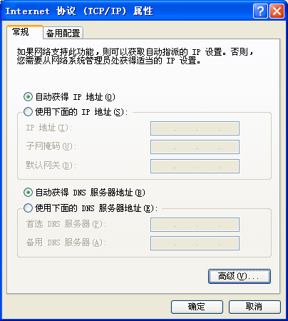
Windows 2000/XP/2003中DHCP客户端的配置
③ 选中“Internet协议（TCP/IP）”复选框，然后单击“属性”按钮，系统会打开“Internet协议（TCP/IP）属性”对话框 。
④ 选中“自动获得IP地址”单选按钮和“自动获得DNS服务器地址”单选按钮，然后单击“确定”按钮即可完成Windows XP下的DHCP客户端的配置。

Slide 24
Windows 2000/XP/2003中DHCP客户端的配置
此外，在Windows XP下，DHCP客户端
还可以利用ipconfig/renew命令来更新IP地
址租约，或者利用ipconfig/release命令自行
将IP地址释放掉。

Slide 25
练习题
【练习1】架设一台DHCP服务器，并按照下面的要求进行配置。
（1）为子网192.168.1.0/24建立一个IP作用域，并将在192.168.1.20~192.168.1.100范围之内的IP地址动态分配给客户机。
（2）假设子网中的DNS服务器地址为192.168.1.2，IP路由器地址为192.168.1.1，所在的网域名为example.com，将这些参数指定给客户机使用。
（3）为某台主机保留192.168.1.50这个IP地址。
【练习2】配置一个DHCP客户机，试测试DHCP服务器的功能。

